Slide 1
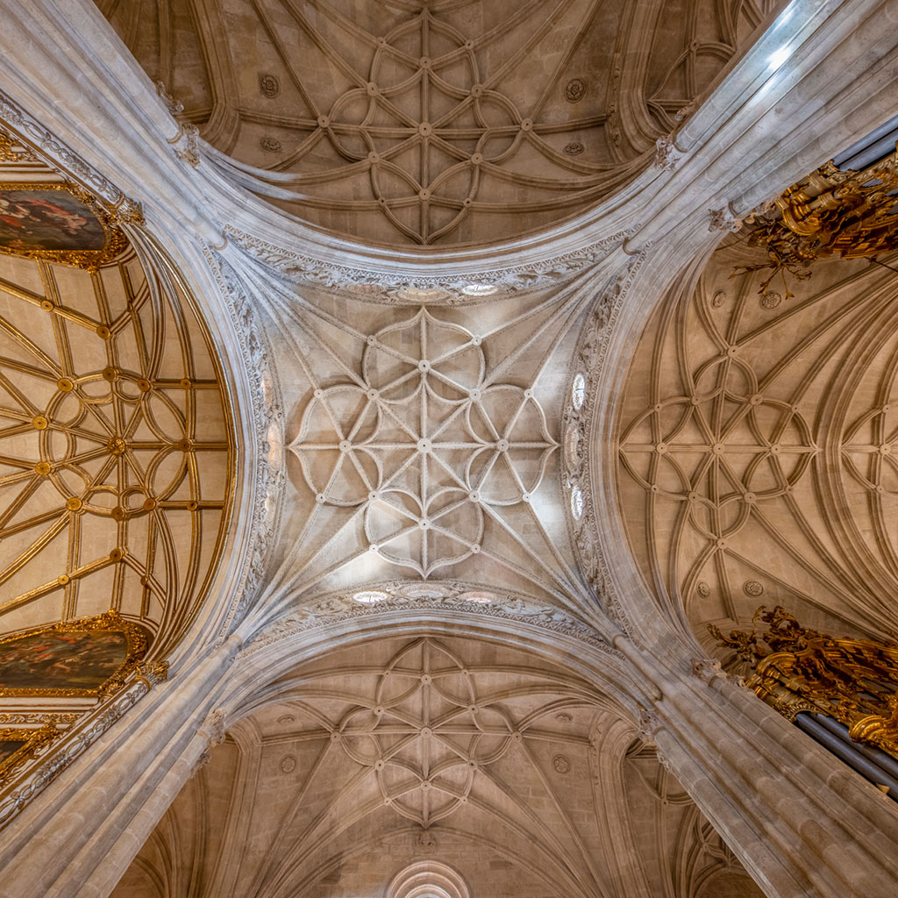

PLAN PASTORAL 2026–2030
Plan Pastoral
Diocesano
Diócesis de Almería · 2026–2030
«Comunión que celebra su fe, acoge y evangeliza»
La caridad de Cristo nos apremia · 2Cor 5,14

Slide 2
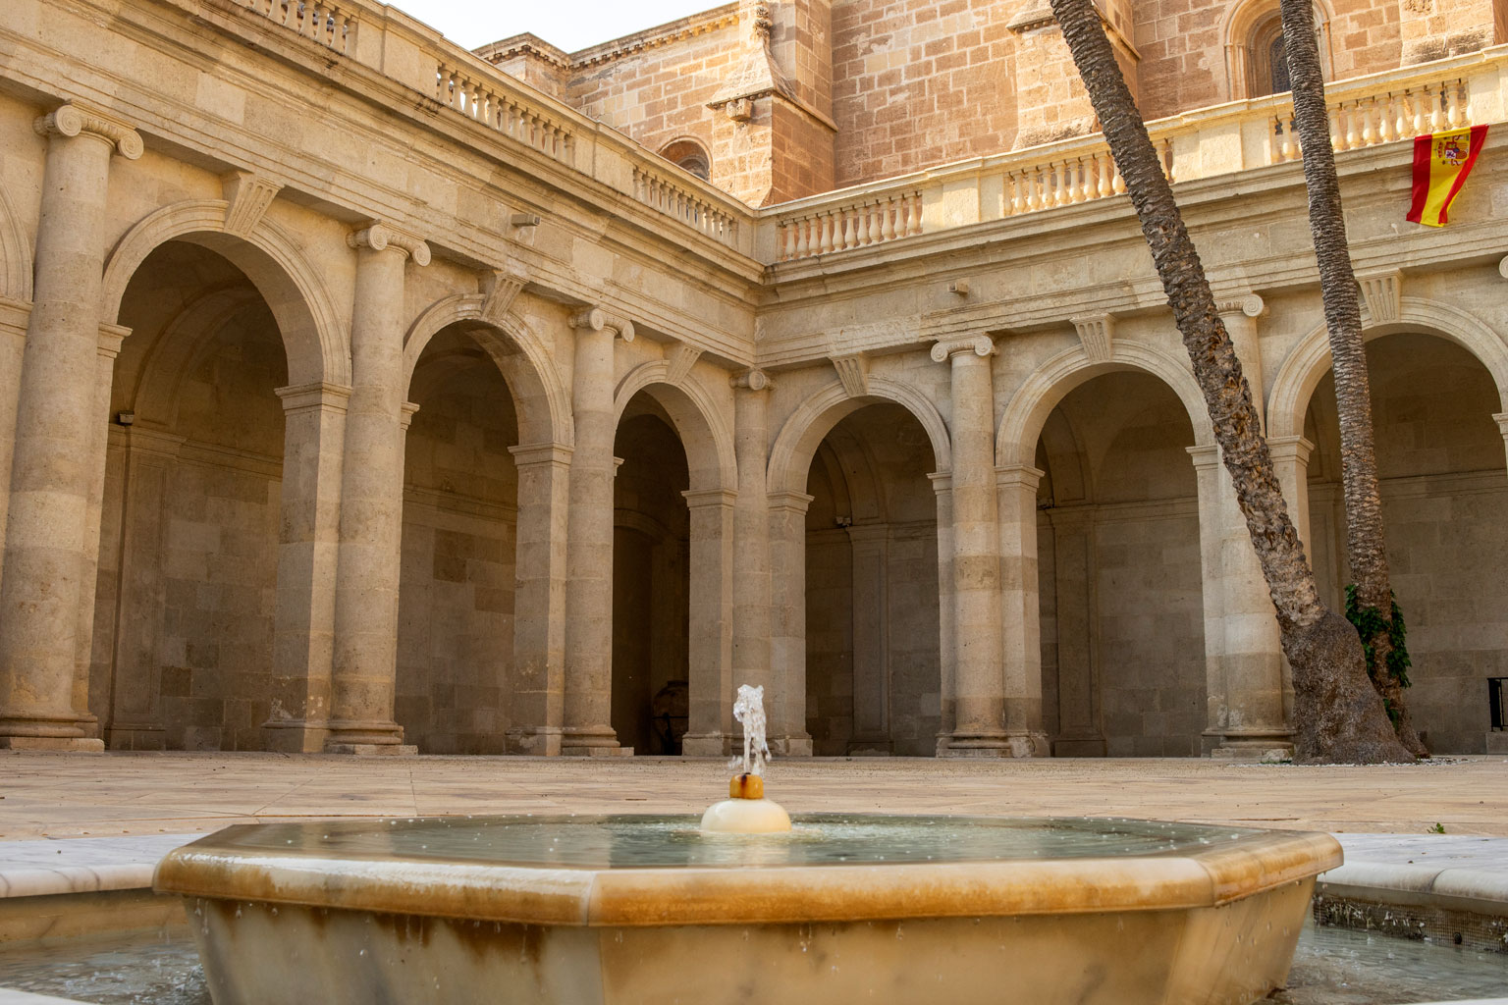

PLAN PASTORAL 2026–2030
Un camino común para toda la diócesis
El plan no es solo una programación: es una orientación pastoral para caminar juntos, con fidelidad al Evangelio y atención a la realidad concreta de Almería.
Horizonte
Una Iglesia fraterna, orante, acogedora y misionera, arraigada en Cristo y abierta a la acción del Espíritu.
Marco común
Objetivos compartidos, líneas de acción verificables y criterios de revisión para parroquias, arciprestazgos y delegaciones.

Slide 3
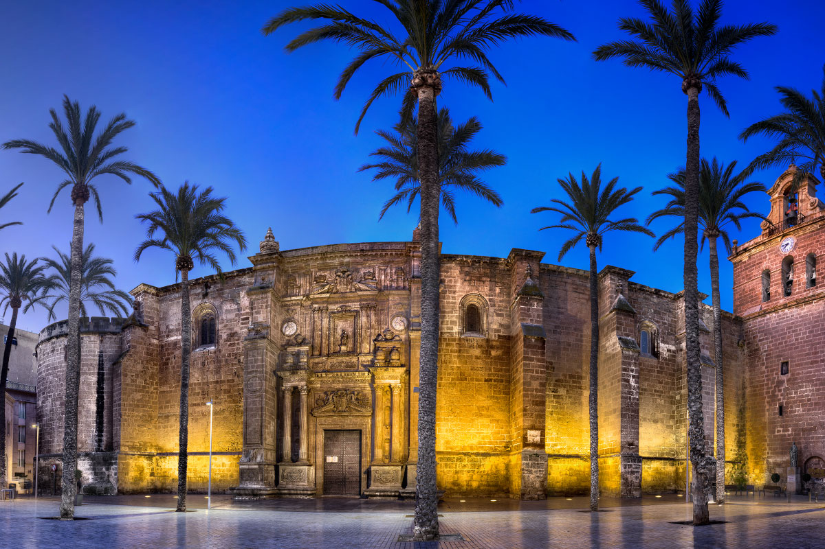




PLAN PASTORAL 2026–2030
Cuatro ejes inseparables
La comunión se fortalece en la celebración; la celebración se verifica en la caridad; la caridad abre caminos de evangelización.
Comunión
Celebración
Corresponsabilidad, escucha y coordinación diocesana.
Eucaristía dominical, vida litúrgica y sacramentos.
Caridad
Catequesis y evangelización
Acogida, cuidado, promoción humana y Doctrina Social.
Primer anuncio, iniciación cristiana y acompañamiento.

Slide 4
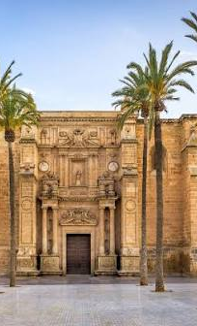
PLAN PASTORAL 2026–2030
1. Comunión: pertenencia y misión compartida
Fortalecer la conciencia de pertenencia a la Iglesia diocesana.
Potenciar la corresponsabilidad de sacerdotes, vida consagrada y laicos.
Cuidar la fraternidad del presbiterio y la vinculación pastoral con el obispo.
Coordinar parroquias, arciprestazgos y delegaciones para evitar dispersión.
Clave: escuchar · discernir · caminar juntos

Slide 5
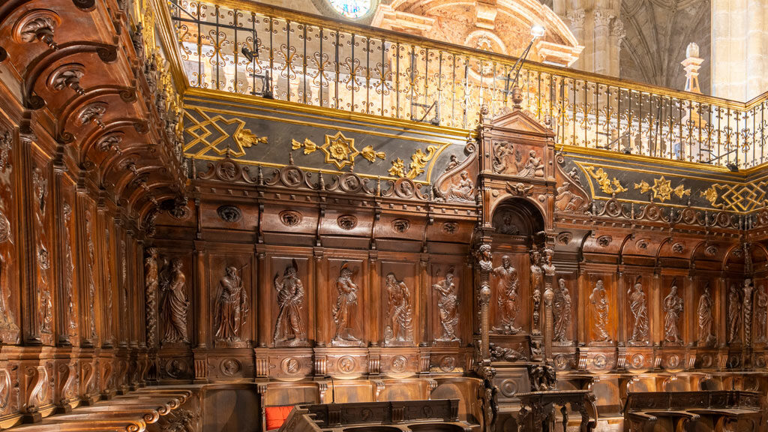
PLAN PASTORAL 2026–2030
2. Celebración: la fe recibida y celebrada
Celebrar bien es evangelizar: la liturgia debe conducir al encuentro con Cristo y al envío misionero.
Centralidad de la Eucaristía dominical
Calidad litúrgica
Domingo, comunidad, familia, descanso y caridad.
Lectores, canto, homilía, silencio, signos y belleza sobria.
Pastoral sacramental
Piedad popular y oración
Preparaciones como itinerarios de fe y pertenencia.
Cofradías, adoración, Liturgia de las Horas y celebraciones de la Palabra.

Slide 6
PLAN PASTORAL 2026–2030
3. Caridad: acoger, cuidar y promover
La caridad no queda delegada solo en algunos servicios: ha de ser cultura comunitaria, coordinada, formativa y misionera.
Equipos parroquiales de acogida y escucha.
Red diocesana de recursos y coordinación con Cáritas.
Paso de la asistencia puntual a la promoción integral.
Formación en Doctrina Social de la Iglesia.
Clave: mirada evangélica y acompañamiento real

Slide 7
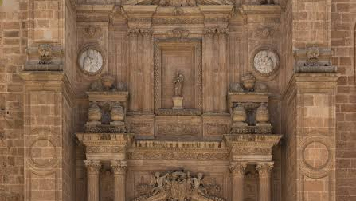
PLAN PASTORAL 2026–2030
4. Catequesis y evangelización
La fe ya no puede darse por supuesta. La diócesis propone volver al primer anuncio y a procesos reales de iniciación cristiana.
Primer anuncio
Iniciación catecumenal
Dios te ama; Cristo vive, llama y ofrece vida nueva.
Tiempo, comunidad, conversión, acompañamiento y celebración.
Catequistas
Adultos y jóvenes
Formación, envío, identidad eclesial y acompañamiento espiritual.
Lectura creyente, escuelas de oración, pastoral juvenil y presencia digital.

Slide 8
PLAN PASTORAL 2026–2030
Aplicación: del documento a la vida pastoral
1
Recepción diocesana
Presentar, explicar y trabajar el plan.
2
Prioridades anuales
Concretar cada curso objetivos posibles.
3
Responsabilidad compartida
Implicar consejos, delegaciones y laicos.
4
Seguimiento y evaluación
Revisar qué cambia y qué frutos aparecen.
Pregunta guía: no solo “qué hemos hecho”, sino “qué ha cambiado”.

Slide 9
PLAN PASTORAL 2026–2030
Cuatro años para avanzar en una misma dirección
2026–27
2027–28
2028–29
2029–30
Recepción
Consolidación
Revisión media
Evaluación final
Presentación, materiales y prioridades de arranque.
Formación, coordinación y proyectos interparroquiales.
Ajuste de prioridades y refuerzo de procesos fecundos.
Frutos, aprendizajes y próximos pasos pastorales.
Comunión · Celebración · Caridad · Catequesis y Evangelización

Slide 10
PLAN PASTORAL 2026–2030
PLAN PASTORAL
2026–2030
Una Iglesia en camino
Permanecer unidos a Cristo, cuidar la comunión, celebrar con fe, servir con amor y evangelizar con alegría.
www.diocesisalmeria.es
Presentación descargable para la web diocesana

